Slide 1
Взаимодействие роботов

Slide 2
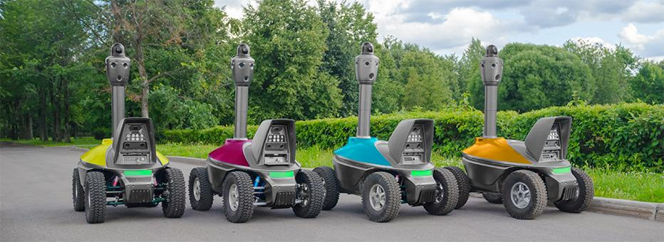
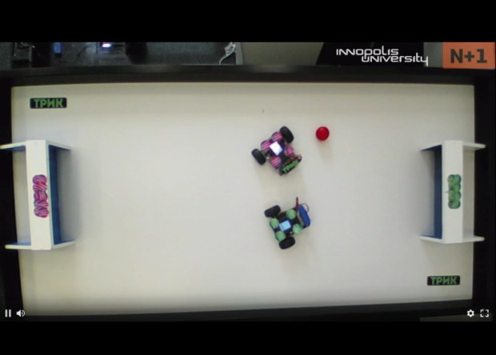
Взаимодействие роботов
Что можешь дать взаимодействие роботов?
Увеличения радиуса выполнения задачи
Расширение функциональности
Большая вероятность исполнение заданной задачи
мобильная охранная система
твиттер футбол

Slide 3
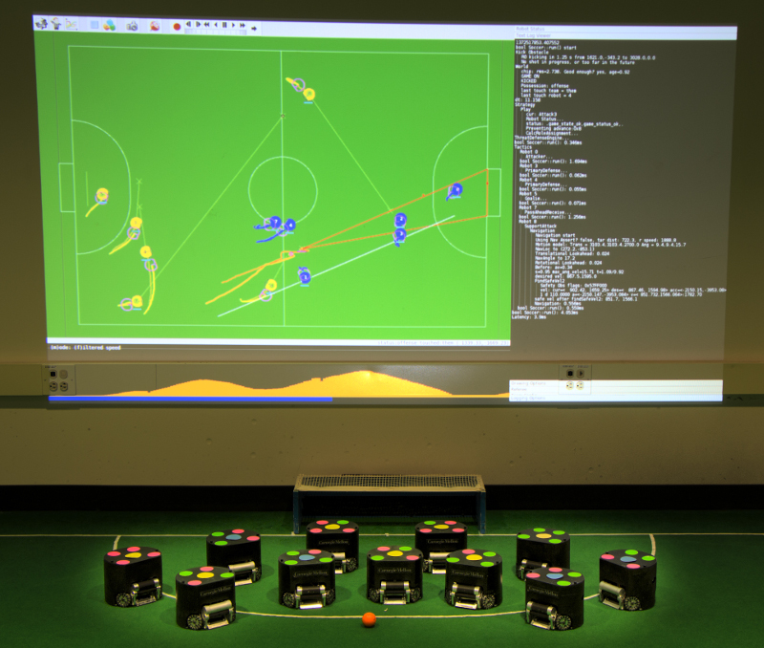
Группа роботов
Под группой роботов можно понимать группу мобильных объектов, координирующих свои действия для достижения общей цели
В соревнованиях Robocup содержится большое количество задач группового взаимодействия.

Slide 4
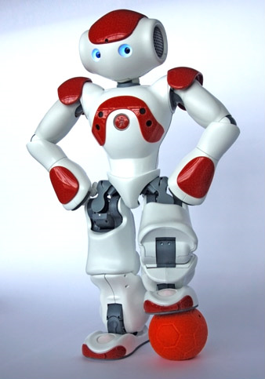
Что такое робофутбол?
Спортивные соревнования
Инструмент исследования
Образовательный инструмент

Slide 5
Что такое робофутбол?
Международные организации:
Robot Soccer World Cup (RoboCup )
Federation oh Internetional Robot-soccer Association (FIRA)
Юношеские международные организации:
First LEGO League (FLL)
RoboCup Junior

Slide 6
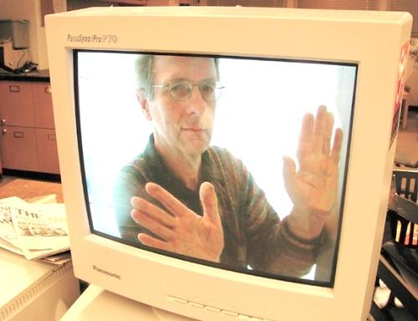
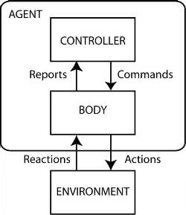
RoboCup - Robot Soccer World Cup
Pre-RoboCup-96
Conference on Intelligence Robotics and Systems (IROS-96), Osaka, 1996
Official RoboCup games 1997 Over 40 teams
Over 5,000 spectators
Professor Alan Mackworth
(University of British Columbia, Canada)
“On Seeing Robots” VI-92, 1992

Slide 7
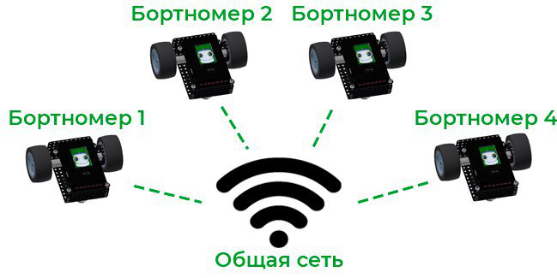
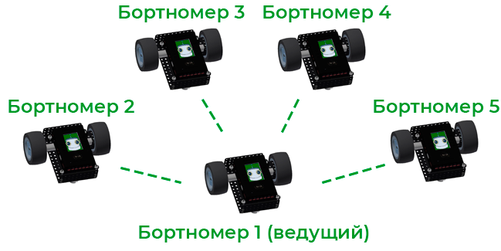
Подключение
Для настройки взаимодействия необходимо подключить роботов в одну сеть. Существует 2 способа:
1. Подключение к одной сети всех роботов.
2. Раздать Wi-Fi точку доступа с одного робота и подключить остальных к первому.

Slide 8
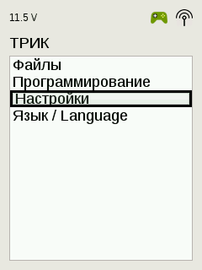
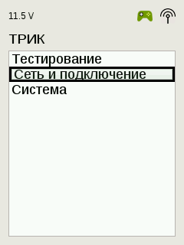
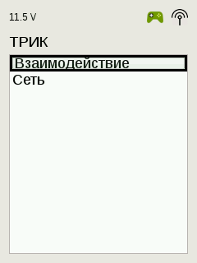
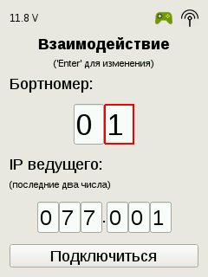
Настройка бортномера
Для корректного взаимодействия необходимо задать каждому роботу бортномер. Первый способ. Через меню роботов.
Для этого: в меню робота перейдем в «Настройки» — «Сеть и подключение» — «Взаимодействие» — Настройте номера роботов. Клавишами на контроллере настройте нужный бортномер и «IP ведущего» (последние два числа). Например «IP ведущего» — 192.168.77.1 , нужные числа 77 и 1.

Slide 9
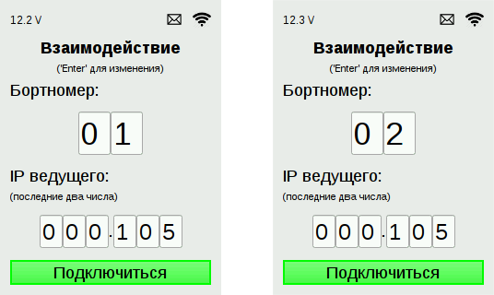
Настройка бортномера
Подтверждением подключения будет служить иконка с конвертиком в правом верхнем углу дисплея контроллера
Здесь приведены скриншоты двух контроллеров, которые соединены между собой. Ведущим выбран контроллер, IP-адрес которого оканчивается на «000.105»

Slide 10
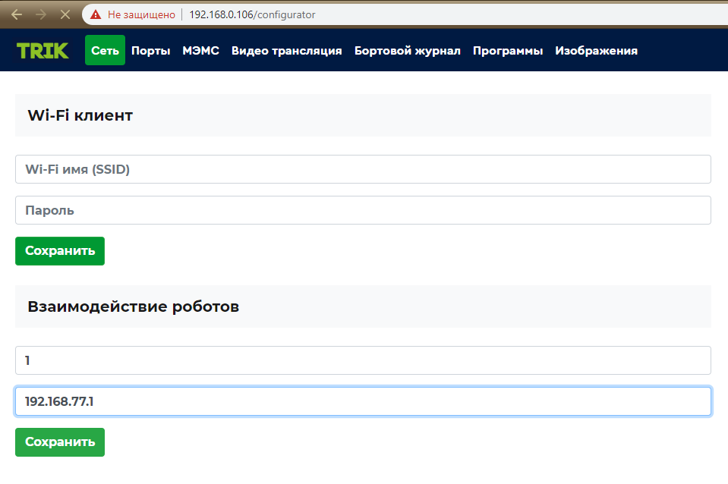
Настройка бортномера
Второй способ. Через веб-конфигураторы роботов.
На панели Взаимодействие роботов укажите уникальный бортномер для текущего объединения устройств и IP-адрес одного из роботов. Обычно это IP-адрес робота, к которому подключаются все остальные.
Нажмите кнопку Сохранить
Проверить подключение можно в меню Взаимодействие на контроллере ТРИК.

Slide 11
Блоки для взаимодействия
В TRIK Studio для работы с сообщениями доступны следующие блоки:
Ждать получения сообщения через систему почтовых ящиков. Когда сообщение будет получено, оно будет помещено в указанную в параметре блока переменную.
Свойство «Дождаться сообщения» позволяет указать, что делать, если очередь сообщений пуста: дождаться прихода нового сообщения или продолжить работу, положив в переменную пустую строку.
Отправляет сообщение роботу по указанному борт номеру.
Робот должен быть в той же сети, что и робот, отправляющий сообщение. Если роботов с данным бортовым номером в сети несколько, сообщение получат все.

Slide 12
Задача
Написать алгоритм передачи сообщения с одного робота на другого.
Для решения задачи необходимо:
Подключить роботов в единую сеть;
Написать алгоритм передачи сообщения на исходном роботе;
Написать алгоритм приема сообщения на принимающем роботе.
Робот 1
Робот 2

Slide 13
Алгоритм передачи сообщения
После подключения роботов в единую сеть, перейдем к алгоритму передачи сообщения:

Slide 14
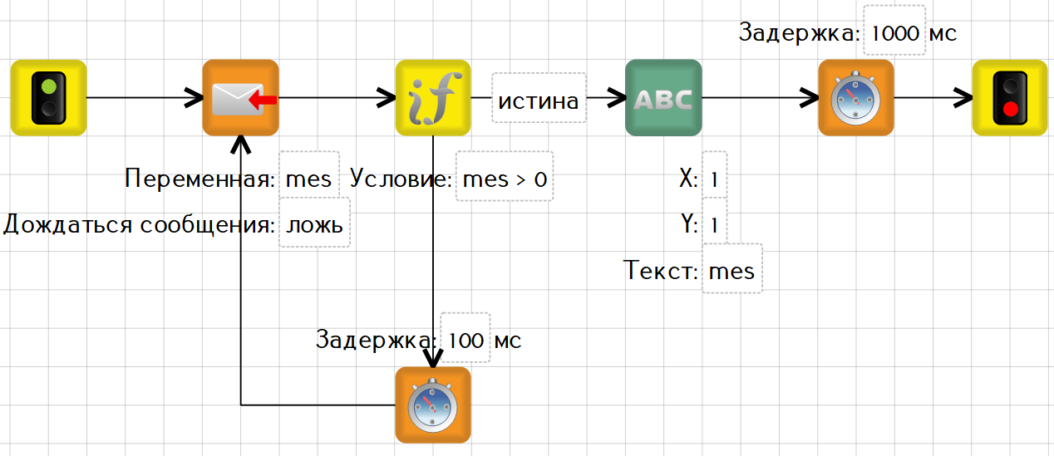
Алгоритм приема сообщения
Обратите внимание, что если сообщение не дойдет, программа зависнет, поэтому необходимо получать и проверять переменную mes в цикле.

Slide 15
Задача повышенной сложности
Передайте сообщение «5» с первого робота на второй. Второй робот должен прибавить единицу и передать полученное значение третьему роботу.
Решение: алгоритм отправки сообщения с первого робота никак не изменится.

Slide 16
Задача повышенной сложности
Обратите внимание, что в свойствах блока «Напечатать текст» необходимо поставить галочку «Вычислять».

Slide 17
Транспортная колонна
Задача для самостоятельного решения: Реализуйте алгоритмы взаимодействия трех роботов. Изначально роботы стоят в колонне друг за другом на одинаковом расстоянии (20 см). На первом роботе закреплен дальномер, направленный вперед. Роботы начинают одновременно движение с одинаковой скоростью. В случае, если ведущий робот обнаруживает перед собой препятствие:
Ведущий робот посылает сообщения двум другим роботам, что необходимо остановиться или замедлиться.
Меняет свою траекторию (поворачивает).
Сообщает двум другим роботам угол поворота и продолжает движение.
Два робота должны получить сообщения и изменить траекторию в той точке, где это сделал ведущий робот, чтобы не разрывать колонну.

